Slide 1
সবাইকে আজকের ক্লাসে স্বাগতম

Slide 2
পরিচিতি

Slide 3
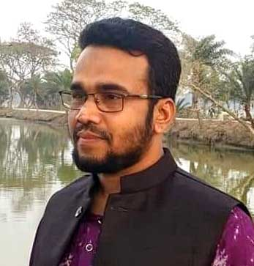
মোঃ তারেকুন্নবী
সহকারী শিক্ষক
ICT4E জেলা অ্যাম্বাসেডর
খাজুরা সরকারি প্রাথমিক বিদ্যালয়
ঝিনাইদহ সদর, ঝিনাইদহ
Email: tarakunnabi@gmail.com
Mobile: 01736424142

Slide 4
পাঠ পরিচিতি
শ্রেণিঃ পঞ্চম
বিষয়ঃ প্রাথমিক বিজ্ঞান

Slide 5
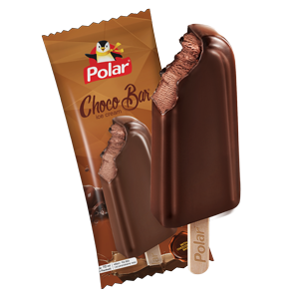
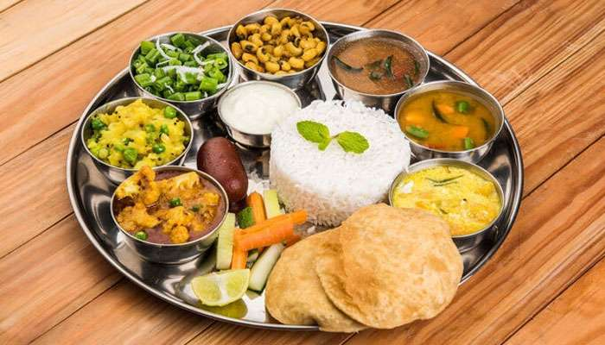
এসো কিছু ছবি দেখি।
আইসক্রিম কী বেশি খাওয়া উচিত?
স্বাস্থ্যসম্মত খাবার বা সুষম খাবার।
আইসক্রিম বেশি খাওয়া উচিত নয়।
আইসক্রিম
এগুলো কিসের ছবি?
এটা কিসের ছবি?

Slide 6
আজ আমরা পড়বো
অধ্যায়ঃ 6
পাঠ-7 পৃষ্ঠা-44
যে সকল খাদ্য কম খাওয়া উচিত।

Slide 7
শিখনফল

Slide 8
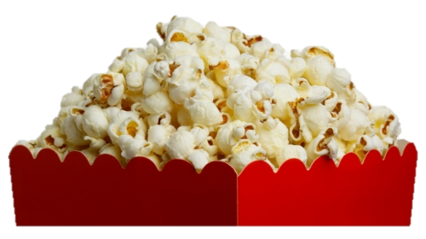
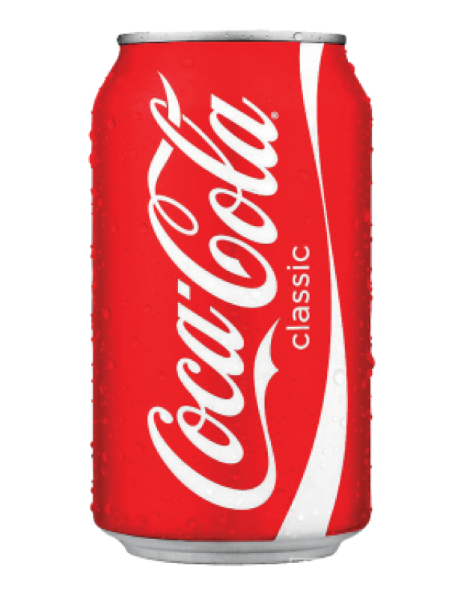
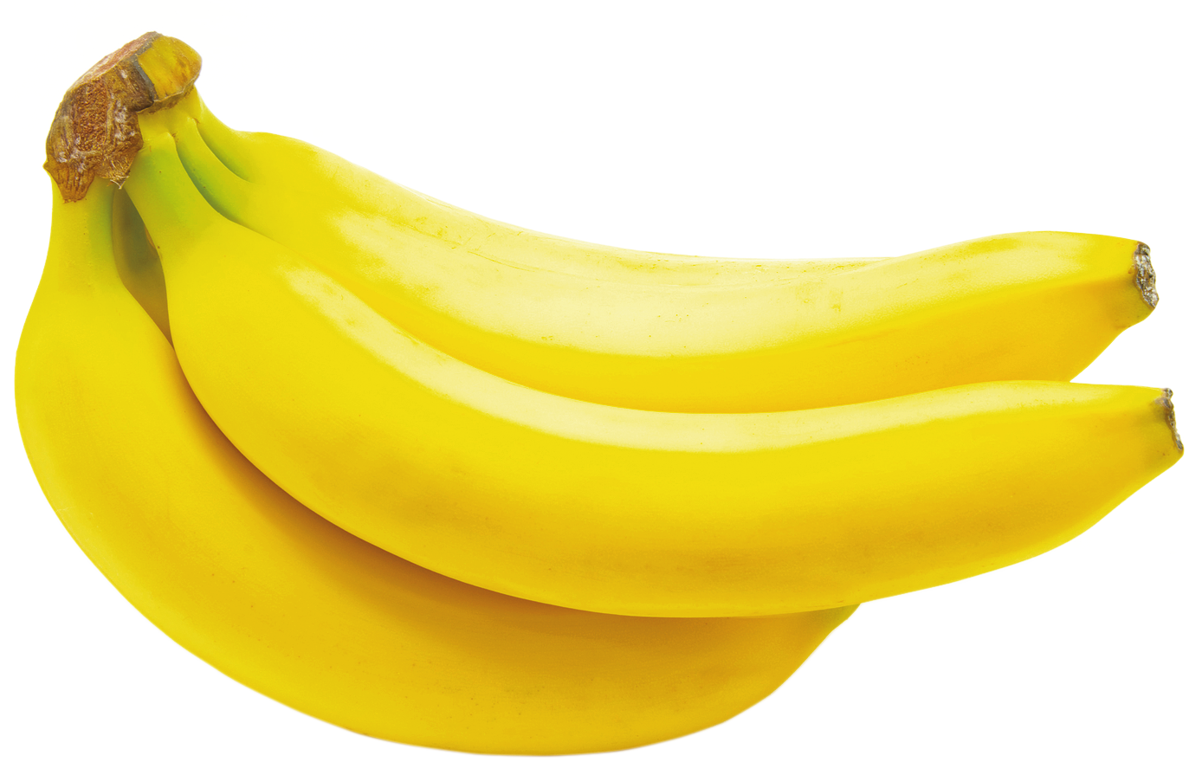
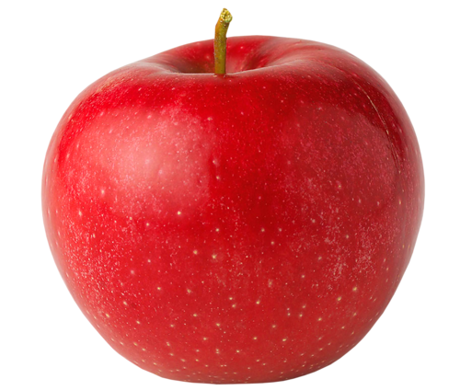
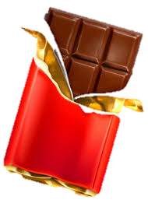
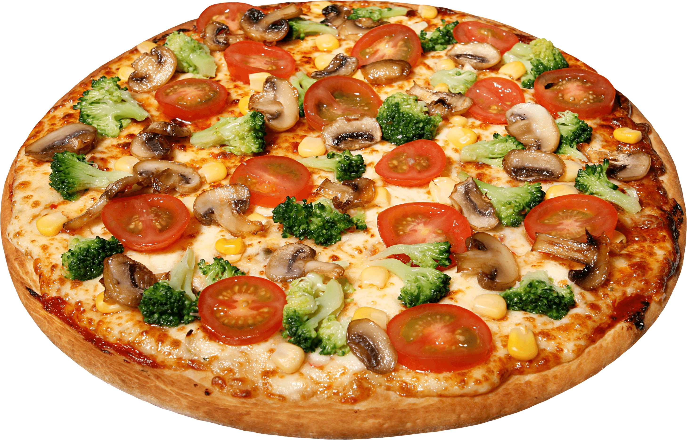
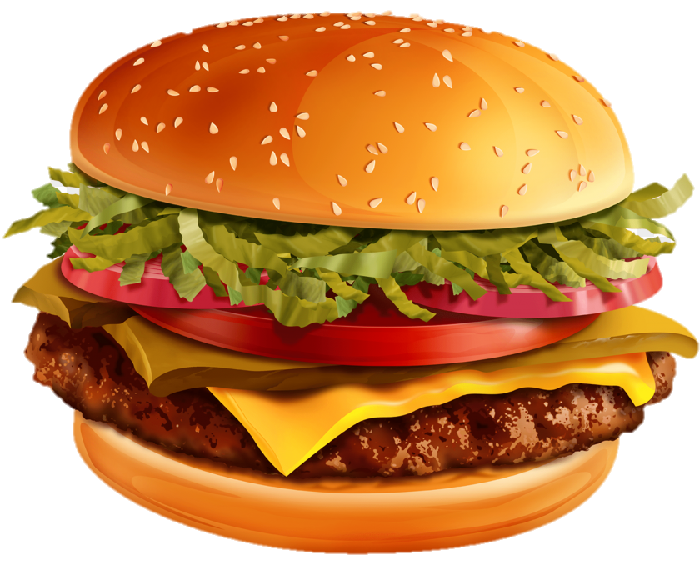
এসো আরো কিছু ছবি দেখি।
কলা
এটা কীসের ছবি?
কোকাকোলা
চকলেট
আপেল
পপকর্ণ
বার্গাার
দুধ
তোমরা কী জানো এই খাবারটার নাম কী?
তোমরা কী জানো এটা কী?
এই খাবারের নাম কী?
এই ছবিটা কিসের?
এটা কিসের ছবি?
এটা কিসের ছবি?
এটা কী ফল?
পিজা

Slide 9
দলীয় কাজ
আমরা যে খাবারগুলো দেখলাম সেগুলোর মধ্যে কোনগুলো স্বাস্থ্যসম্মত আর কোনগুলো স্বাস্থ্যসম্মত নয় তার একটি তালিকা তৈরি করি।
নীল দল স্বাস্থ্যসম্মত
সবুজ দল স্বাস্থ্যসম্মত নয়

Slide 10
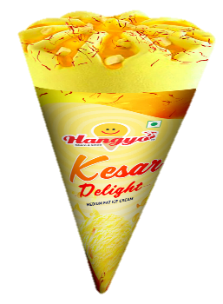
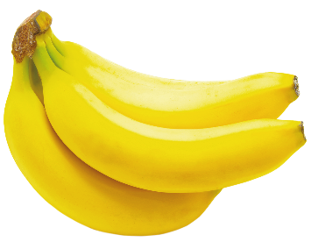
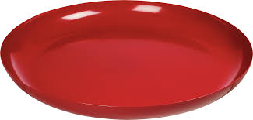
স্বাস্থ্যসম্মত
স্বাস্থ্যসম্মত নয়

Slide 11
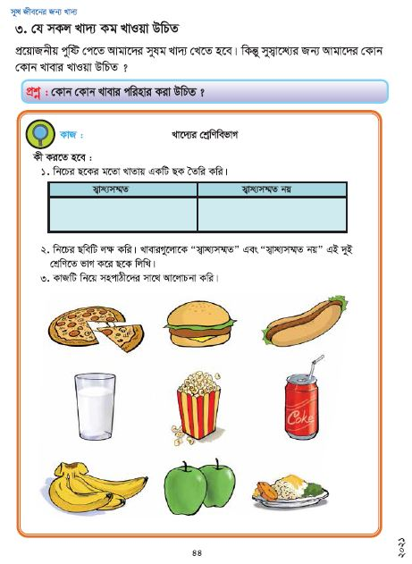
আমরা সবাই পাঠ্যবইয়ের 44 পৃষ্ঠা খুলি।

Slide 12
একক কাজ
নিচের ছকের মত খাতায় একটি ছক তৈরি করি।
স্বাস্থ্যসম্মত | স্বাস্থ্যসম্মত নয়

Slide 13
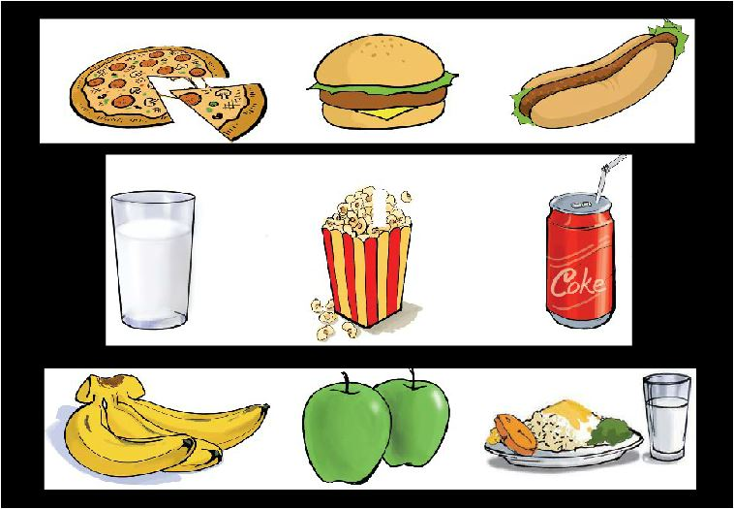
নিচের ছবিটি লক্ষ করি। খাবারগুলোকে “স্বাস্থ্যসম্মত” এবং “স্বাস্থ্যসম্মত নয়” এই দুই শ্রেণিতে ভাগ করে ছকে লিখি।

Slide 14
এবার আমরা মিলিয়ে নিই।
স্বাস্থ্যসম্মত | স্বাস্থ্যসম্মত নয়
কলা
পিজা
আপেল
বার্গার
দুধ
কোক
পপকর্ণ
স্যান্ডউইচ
ভাত ও তরকারি

Slide 15
মূল্যায়ন
1। স্বাস্থ্যসম্মত নয় এমন পাঁচটি খাবারের নাম বল?
উত্তরঃ পিজা, বার্গার, চকলেট, আইসক্রিম ও কোকাকোলা ।
2। স্বাস্থ্যসম্মত নয় এমন খাবার কম খাওয়া উচিত কেন?
উত্তরঃ কারণ এ ধরণের খাবারে রাসায়নিক পদার্থ ও রং মেশানো থাকে। যা শরীরের জন্য ক্ষতিকর।

Slide 16
সারসংক্ষেপ
আজ আমরা স্বাস্থ্যসম্মত ও স্বাস্থ্যসম্মত নয় এমন খাবারের নাম জেনেছি ও তালিকা তৈরি করেছি। কোন কোন খাবার কম খাওয়া উচিত তা জেনেছি।

Slide 17
বা
ড়ী
র
কা
জ
তুমি কোন কোন খাবার কম খাবে তার একটি তালিকা তৈরি করবে।

Slide 18
সবাইকে ধন্যবাদ

